Slide 1
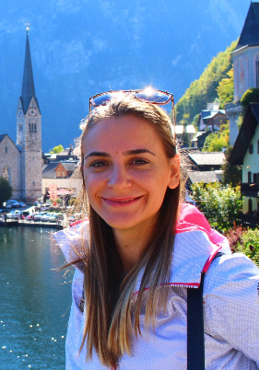
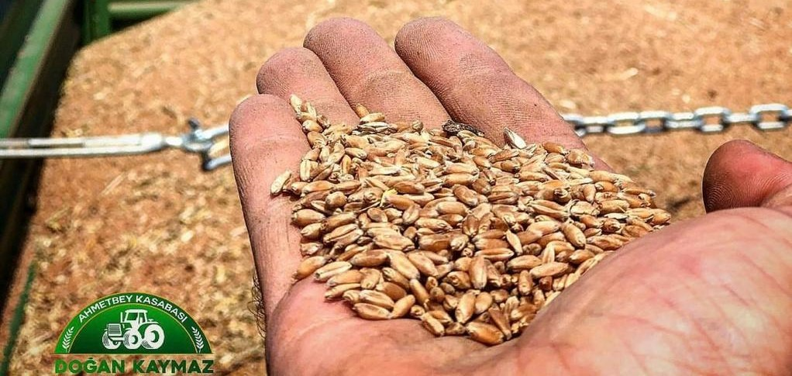
YTÜ
FEN EDEBİYAT FAKÜLTESİ
KİMYA BÖLÜMÜ
SEMİNER DERSİ SUNUMU
Aylin KAYMAZ
21518015
Doğal Polimerlerin Zira Uygulamaları
Danışman: Prof. Dr. Tarık EREN
Tarih: 15.11.2022 Saat: 12:00
Yer: Fen-Edebiyat Fakültesi BZ-D04

